Slide 1
11-04-2022

Slide 2
Agenda
11-04-2022

Slide 3
Agenda
Introduzione su REST HTTP API
XML & JSON
SOAP vs REST
Vincoli e principi delle REST API
Vantaggi delle API REST
Esercitazione su JSON

Slide 4
Introduzione su REST HTTP API

Slide 5
Cos'è HTTP
HTTP ( HyperText Transfer Protocol ) è un protocollo di comunicazione tra computer estremamente diffuso nel web, con le seguenti caratteristiche:
Basato sul trasferimento di documenti di testo
Capace di riconoscere collegamenti ad altri documenti di testo ( Link )
Utilizza metodi standard per meglio definire l'intento di una richiesta
Utilizza codici di stato standard per meglio definire il contenuto di una risposta

Slide 6
Cos'è un’API
API sta per Application Programming Interface. In generale, un'API rappresenta le modalità con cui è possibile interagire con un'applicazione o con un software, senza conoscere il suo funzionamento interno.
Ad esempio, se pensate a degli auricolari, le API che espongono potrebbero essere
Alzare/abbassare il volume
Collegare
Scollegare
Gli utenti possono sfruttare quotidianamente queste API per ottenere un preciso risultato, senza conoscere il funzionamento interno delle cuffie.

Slide 7
Cos'è ReST
ReST rappresenta una serie di standard il cui scopo è unificare e semplificare l'interazione con delle API esposte tramite il protocollo HTTP.
Questi standard sono stati tradotti in ambito industriale nelle seguenti "regole":
Una particolare rappresentazione testuale delle risorse (JSON)
L'utilizzo espressivo dei metodi HTTP ( POST, GET, PUT etc. )
L'utilizzo espressivo dei codici di errore HTTP ( 200 OK, 404 not found etc. )

Slide 8
Funzionamento di un’API ReST
L’API ReST è in attesa di richieste
Un client invia una richiesta all’API ReST
L’API ReST riceve la richiesta, identifica la risorsa richiesta, individua il formato dei dati corrispondenti al formato della richiesta e manda la risposta al client
Il client riceve la risposta e la elabora per gli usi che gli servono
L’API ReST attende l’arrivo di altre richieste

Slide 9
XML & JSON

Slide 10
XML
XML sta per "eXtensible Markup Language“. Ha una sintassi basata su tag molto simile all'HTML, ma non è un suo sostituto. Il vantaggio principale di XML è che consente ai programmatori di creare tag.
<impiegati> <impiegato> <nome>Tony Stark</nome> <genere>M</genere> </impiegato> <impiegato> <nome>Bruce Wayne</nome> <genere>M</genere> </impiegato> </impiegati>

Slide 11
JSON
JSON sta per "JavaScript Object Notation". Json è un semplice formato per lo scambio di dati. Per le persone è facile da leggere e scrivere, mentre per le macchine risulta facile da generare e analizzarne la sintassi.
JSON è basato su due strutture:
"Oggetto": ossia un insieme di coppie chiave/valore. In diversi linguaggi, questo è realizzato come un oggetto, un record, uno struct, un dizionario, una tabella hash, un elenco di chiavi o un array associativo.
"Array": ossia un elenco ordinato di valori. Nella maggior parte dei linguaggi questo si realizza con un array, un vettore, un elenco o una sequenza.

Slide 12
JSON
Le strutture del JSON assumono queste forme:
Un oggetto inizia con "{" e finisce con "}". Ogni nome è seguito da ":" e le coppie di chiave/valore sono separate da ",".
Un array è una raccolta ordinata di valori. Un array comincia con "[" e finisce con "]". I valori sono separati da ",".

Slide 13
JSON vs XML
{
"impiegati":
[
{
"nome": "Tony Stark",
"genere": "M"
},
{
"nome": "Bruce Wayne",
"genere": "M"
}
]
}
<impiegati> <impiegato> <nome>Tony Stark</nome> <genere>M</genere> </impiegato> <impiegato> <nome>Bruce Wayne</nome> <genere>M</genere> </impiegato> </impiegati>

Slide 14
SOAP vs
REST

Slide 15
Cos’è SOAP
SOAP è uno dei protocolli che abilitano i servizi web. SOAP può operare su differenti protocolli di rete, ma HTTP è il più comunemente utilizzato e l'unico ad essere stato standardizzato dal W3C, su cui è incapsulato il relativo messaggio.
SOAP si basa sul metalinguaggio XML e la sua struttura segue la configurazione head-body, analogamente ad HTML. Il segmento opzionale "header" contiene metadati come quelli che riguardano l'instradamento, la sicurezza e le transazioni. Il segmento obbligatorio body trasporta il contenuto informativo e talora viene detto payload. Questo deve seguire uno schema definito dal linguaggio XML Schema.

Slide 16
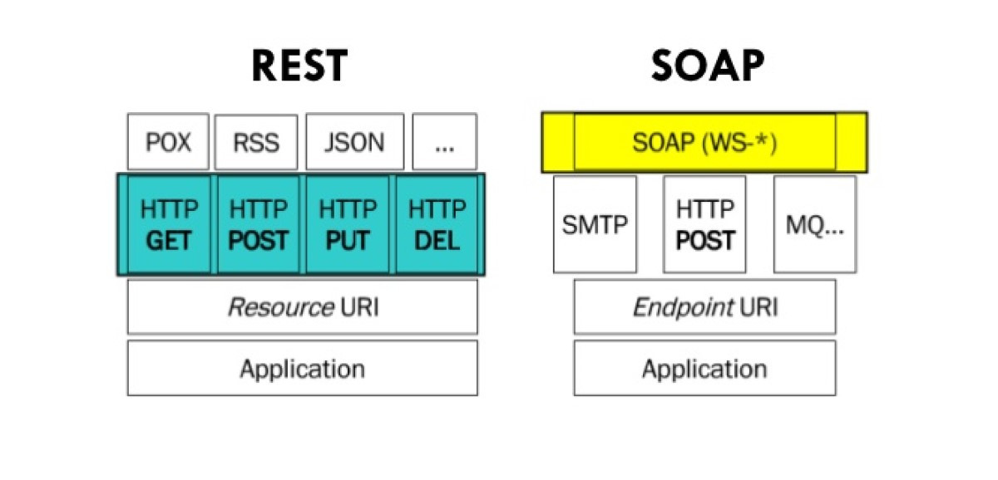

Slide 17
Vincoli e principi delle REST API

Slide 18
Architettura Client-Server
Questo vincolo garantisce una corretta separazione dei compiti. Il client gestisce i problemi dell’interfaccia utente mentre il server gestisce i problemi di archiviazione dei dati. In questo modo abbiamo un sistema altamente portatile in cui un servizio può gestire molti client e interfacce diverse senza sapere o preoccuparsi di come sono fatte tali interfacce o che cosa stanno facendo. In breve, abbiamo una separazione completa tra il contenuto e la sua presentazione.

Slide 19
Statelessness
Vincolo “essere senza stato”. Non può essere memorizzato sul server tra le richieste nessun contesto o informazione del cliente, cioè nessuno stato. Il cliente è responsabile di tenere traccia del proprio stato e tutte le richieste inviate da un client devono essere autosufficienti e complete. Se lo stato del client è rilevante, deve essere inviato insieme a una richiesta. Ad esempio, al server può essere chiesto di passare un token di autenticazione per un determinato periodo di tempo per consentire l’esecuzione di richieste mediante autenticazione.

Slide 20
Cacheability
Il caching è parte integrante dell’architettura web e dell’ottimizzazione delle prestazioni. Tutte le risposte REST devono poter essere chiaramente contrassegnate come memorizzabili nella cache (cacheable) o non memorizzabili nella cache (non-cacheable) per garantire che la memorizzazione nella cache funzioni come previsto sul client. Ovviamente conviene memorizzare nella cache risposte che non cambieranno o che cambieranno raramente, mentre conviene bloccare il caching per le risposte in continua evoluzione.

Slide 21
Layered System
Layered system, sistema a strati. Il sistema deve essere progettato in modo che il client non possa sapere e non si cura se è collegato direttamente al server o ad un intermediario come un mirror o un CDN. Questo garantisce la scalabilità e serve anche per la sicurezza.

Slide 22
I Vantaggi delle
API REST

Slide 23
Indipendenza
le API Rest sono indipendenti dai linguaggi o da precise piattaforme. Si sanno adattare sempre e in ogni occasione, garantendoti quindi la massima libertà. Puoi avere un server PHP, Java, Python o Node.js senza riscontrare alcun problema.

Slide 24
Separazione Client-Server
non è solo uno dei principi fondamentali del REST, ma rappresenta un vero e proprio vantaggio. Grazie a tale separazione, infatti, consente di trattare indipendentemente l’evoluzione delle diverse componenti, modificare solo una parte progettuale senza, per questo, essere obbligati a mettere mano sia al server che al client. L’interfaccia utilizzata, inoltre, è utilizzabile su diverse tipologie di piattaforme.

